Slide 1
Знай правила дорожного движения,
как таблицу умножения

Slide 2
Цели: 1. Углублять знания учащихся о правилах дорожного движения. 2. Формировать представления младших школьников о безопасности дорожного движения при передвижении по улицам и дорогам. 3. Воспитывать навыки выполнения основных правил поведения учащихся на улице, дороге, с целью предупреждения детского дорожно – транспортного травматизма

Slide 3
Школа пешеходных наук
Задача: закрепить знание о правилах перехода улицы без помощников, пешеходном переходе, светофоре.

Slide 4
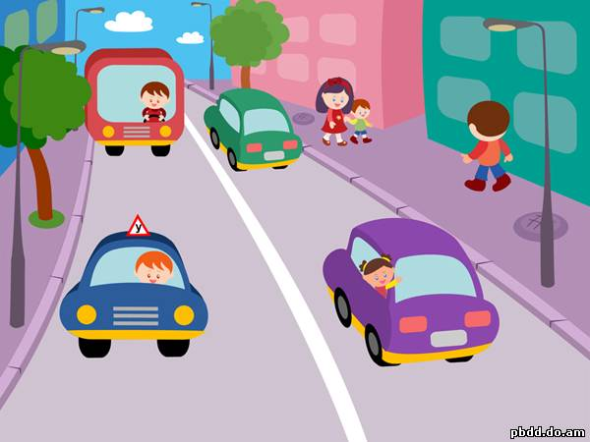

Slide 6
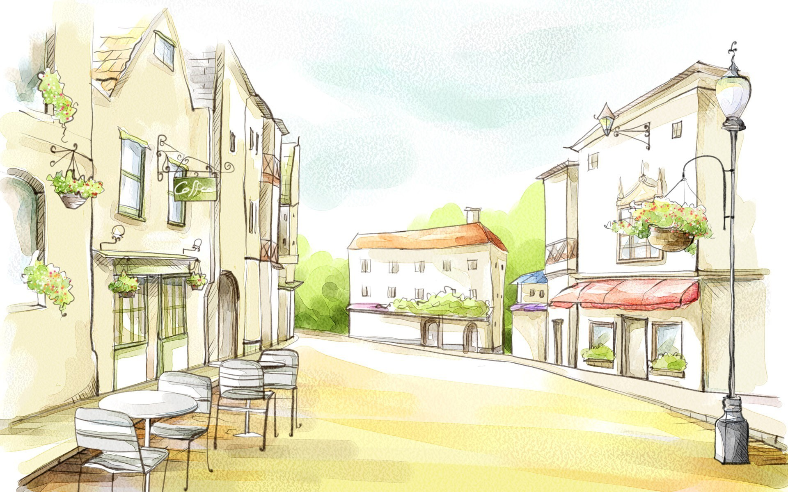

Slide 7
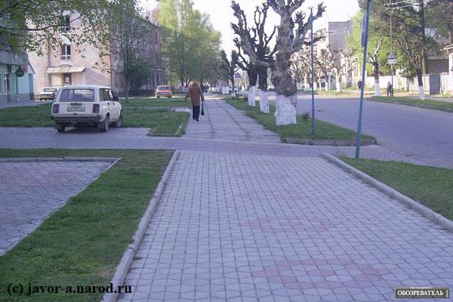

Slide 8
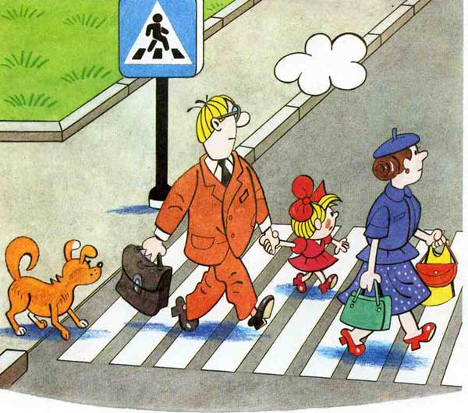

Slide 9
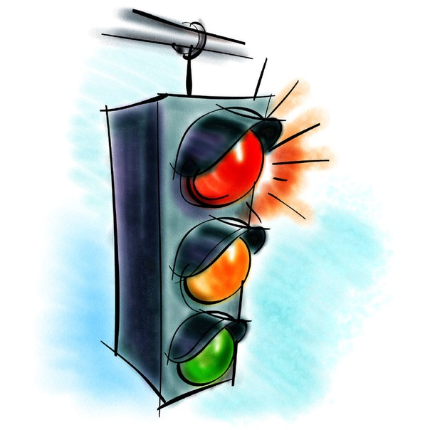

Slide 10
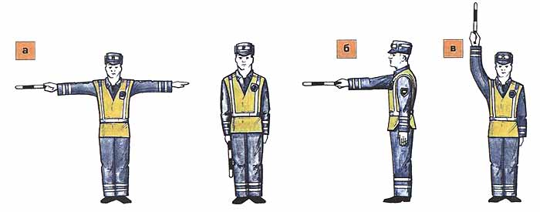

Slide 11
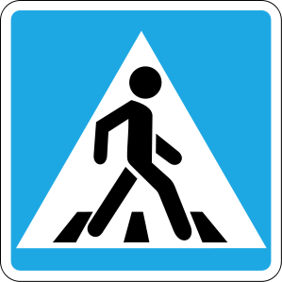

Slide 15
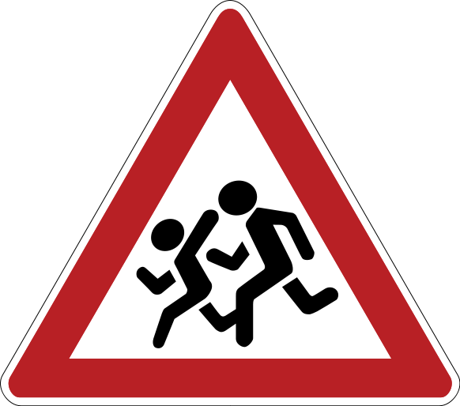

Slide 16
Путешествие в страну дорожных знаков
Задачи: 1.закреплять знание детей о дорожных знаках 2.воспитывать культуру поведения в общественных местах

Slide 17
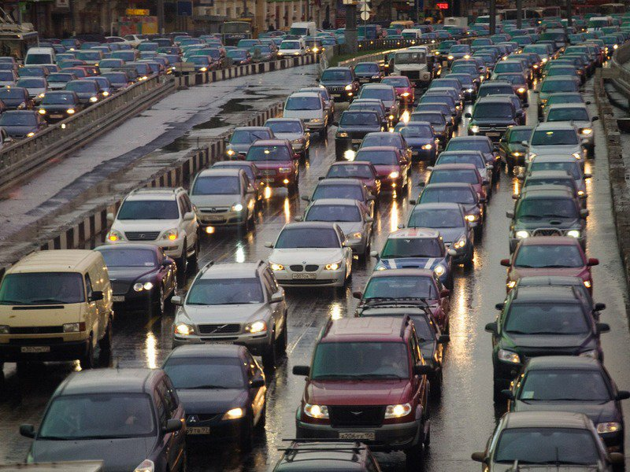

Slide 18
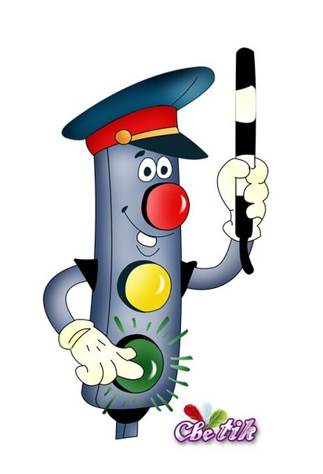

Slide 19
- Стой!
- Жди!
- Проходи!

Slide 20
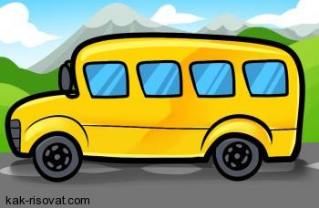

Slide 21
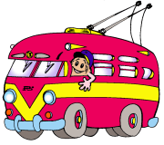

Slide 25
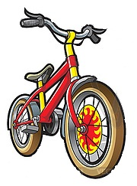

Slide 27
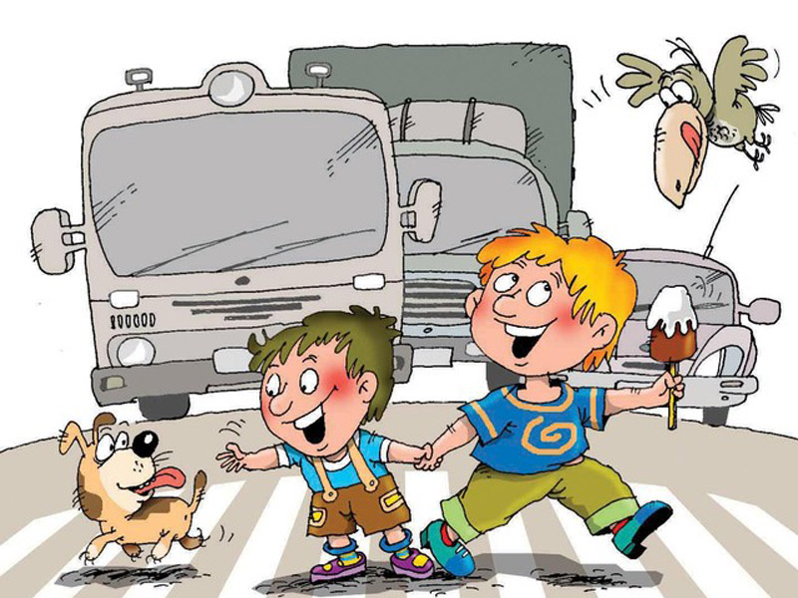

Slide 30
Спасибо за внимание!

